Slide 1


ホストグループ管理・メニュー作成
【実習編】
※本書では「Exastro IT Automation」を「ITA」として記載します。
Exastro IT Automation Version 1.7.2
Exastro developer

Slide 2
目次
１．はじめに
本書について
作業環境
シナリオ
２．実習 シナリオ①
シナリオ① 全体図
事前準備
オペレーションの登録
Movementの設定
Conductorの作成
ホストグループの設定
メニューの管理
データ登録
代入値自動登録設定
代入値・作業対象ホストの確認
Conductorの実行
参照用パラメータシートの確認
３．実習 シナリオ②
シナリオ② 全体図
オペレーションの登録
ホストグループへのホスト追加
データ登録
代入値・作業対象ホストの確認
Conductorの実行

Slide 3
1. はじめに

Slide 4
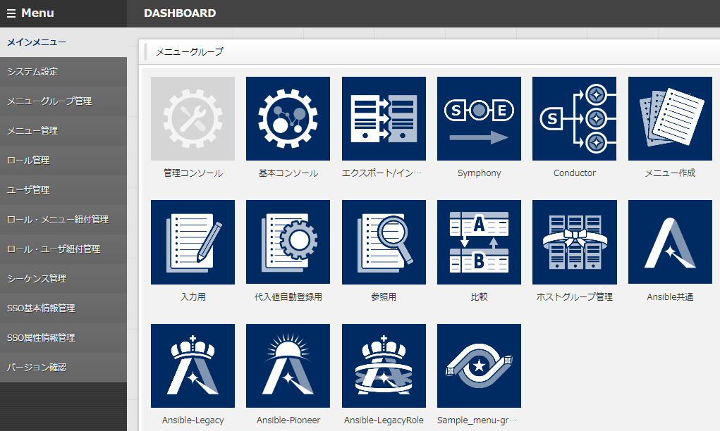
1.1 本書について
本書について 以下の機能について実習形式で作業を進め、理解を深めていただけます。 作業の実行にはAnsible-Legacyを用います。
ホストグループ管理
メニュー作成

Slide 5


1.2 作業環境
作業環境 本書で使用する作業環境は以下の通りです。 ITAホストサーバとは別に、作業のターゲットとなるサーバを5台(※1)ご用意ください。 ITAホストサーバ ・CentOS 7 (※2) ・ITA 1.7.2 ・Ansible 2.10.2 ターゲット ・CentOS 7 (※3) … ５台
CentOS 7
ITA
1.7.2
Ansible
2.10.2
ITAホストサーバ
CentOS 7 ターゲットサーバ群
※1 ホストグループ機能の利便性を明確に体感するための台数であり、3~４台であってもシナリオは体験いただけます。
※2 今回はホストサーバーとしてCentOS7を利用致しますが、ITAはRHEL7系およびRHEL8系のOSで導入いただけます。 ※3 Ansibleの動作対象となれるOSであれば、問題なく利用いただけます。

Slide 6
1.3 シナリオ (1/2)
シナリオ① サーバ全体に基本設定を行う ホストグループ機能とメニュー作成機能を活用し、以下の作業を実施します。
親ホストグループ「All_SV」へ共通のタイムゾーンを設定する。
子ホストグループ「db_SV」「web_SV」別に異なるDNSサーバのIPアドレスを設定する。
ホストそれぞれに個別のホスト名を設定する。
All_SV
timezone: Asia/Tokyo
継承
継承
db_SV
web_SV
nameserver: 10.15.1.30 or 10.15.1.62
ホスト | timezone | nameserver | hostname
dbA | Asia/Tokyo | 10.15.1.30 | dbA
dbB | Asia/Tokyo | 10.15.1.30 | dbB
webA | Asia/Tokyo | 10.15.1.62 | webA
webB | Asia/Tokyo | 10.15.1.62 | webB
dbA
dbB
webA
webB

Slide 7

1.3 シナリオ (2/2)
シナリオ② 追加したサーバにだけ作業を実行する 前項の作業後にサーバを追加する作業を想定します。 Playbookに冪等性がある場合であれば、 1)追加サーバをホストグループに追加し、2)同じ作業を実行する だけで設定が完了します。 しかしファイルに追記を行うものなど、冪等性のないPlaybookもあります。 これを同じホストに繰り返し適用した場合、余分な追記が行われるなどの不都合が生じます。 そのような状況を想定し、作業②では追加分のサーバにだけ作業を実行します。 実行するConductorの内容などは作業①と共通です。
All_SV
timezone: Asia/Tokyo
継承
db_SV
web_SV
nameserver: 10.15.1.62
ホスト | timezone | nameserver | hostname
webC | Asia/Tokyo | 10.15.1.62 | webC
dbA
dbB
webA
webB
webC (追加分)

Slide 8
2. 実習 シナリオ①

Slide 9



シナリオ① 全体図
以下の図の流れで作業していきます。
2.2
ターゲットサーバ群
CentOS 7
2.1
(2/2)
Ansible
ITA
2.4
オペレーション
Ansible-Legacy
2.5
(1/3～2/3)
機器一覧
2.5
(3/3)
2.1
(1/2)
2.3
(2/3)
ホストグループ
Conductor
2.6
(1/6)
S
2.10
(1/2～2/2)
2.6
(2/6)
2.11
データシート
Timezone | UTC | JST
xxxxxx | xxx | xxx
Playbook
Playbook
Movement
2.7
(1/3)
2.6
(3/6)
Playbook
作業
実行
変数
Movement
2.6
(4/6)
パラメータシート（ホストグループ利用有り）
ホストグループ名 | オペレーション | Timezone | Nameserver_ip
xxxxxx | xxxxxx | xxxxxx | xxxxxx
2.7
(2/3)
2.3
(3/3)
Movement
2.6
(5/6)
2.9
E
2.3
(1/3)
2.6
(6/6)
パラメータシート（ホストグループ利用無し）
ホスト名 | オペレーション | Hostname | -
xxxxxx | xxxxxx | xxxxxx | -
2.8
2.7
(3/3)

Slide 10
2.1 事前準備 (1/2)
Playbookを作成する 本シナリオで使用するPlaybookは以下の３つです。 下記内容のファイルを作成して下さい。 【注意】文字コードは“UTF-8”、改行コードは“LF”、拡張子は”yml”で作成してください。
- name: Set Timezone
timezone:
name: "{{ VAR_locale_timezone }}"
ファイル名: 1-set_timezone.yml
タイムゾーンを指定の値に変更します。 今回は全ホスト共通の値を代入します。
- name: Add Nameserver
shell: ‘echo nameserver {{ VAR_nameserver_ip }} >> /etc/resolv.conf’
ファイル名: 2-set nameserver.yml /etc/resolv.confへの追記を行います。
冪等性がないため、各ホストに一度だけ実行します。
- name: Set Hostname
hostname:
name: "{{ VAR_hostname }}"
ファイル名: 3-set hostname.yｍl ホスト名を変更します。 今回はホスト別の値を代入します。

Slide 11
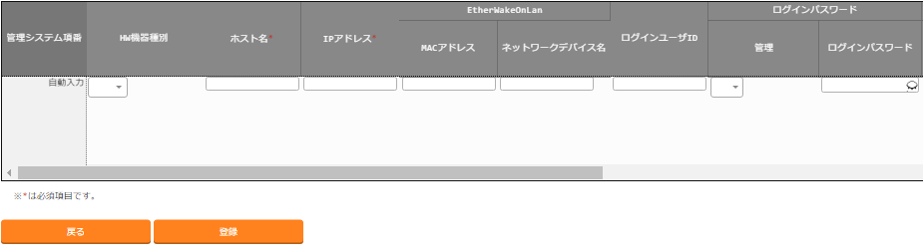
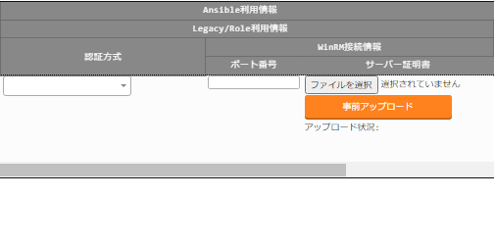
2.1 事前準備 (2/2)
作業対象ホストを登録する 作業の実行対象となるホストをITAに登録しましょう。 今回の登録は5台分です。 ※webCはシナリオ②で使用します。 メニュー：基本コンソール > 機器一覧
登録 > 登録開始 を押下する。
各項目で下表のように選択または入力し、[登録]を押下する。
 | HW 機器種別 | ホスト名 | IPアドレス | ログイン ユーザID | 管理 | ログイン パスワード | 認証方式
1台目 | SV | webA | 対象機器のIPアドレス | （任意の値を ご設定下さい） | ● | （任意の値を ご設定下さい） | パスワード認証
2台目 |  | webB
3台目 |  | dbA
4台目 |  | dbB
5台目 |  | webC

Slide 12
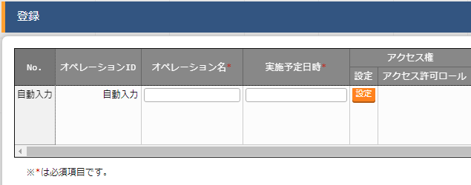
2.2 オペレーションの登録
オペレーションを新規登録する オペレーションを作成しましょう。
メニュー：基本コンソール > オペレーション一覧
登録 > 登録開始 を押下する。
各項目へ下表のように入力し、[登録]を押下する。
オペレーション名 | 実施予定日時
基本設定 全台 | (任意でご入力下さい)
※ 「実施予定日時」は管理用の項目です。自動的に処理が実行されるわけではありません。

Slide 13
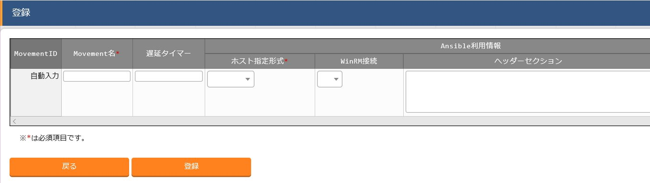
2.3 Movementの設定 (1/3)
Movementを作成する 先のPlaybookを関連付けるMovementを登録しましょう。 メニュ―：Ansible-Legacy > Movement一覧
登録 > 登録開始 を押下する。
各項目で下表のように選択または入力し、[登録]を押下する。
Movement名 | ホスト指定形式
Set Timezone | IP
Set Hostname | IP
Add Nameserver | IP

Slide 14
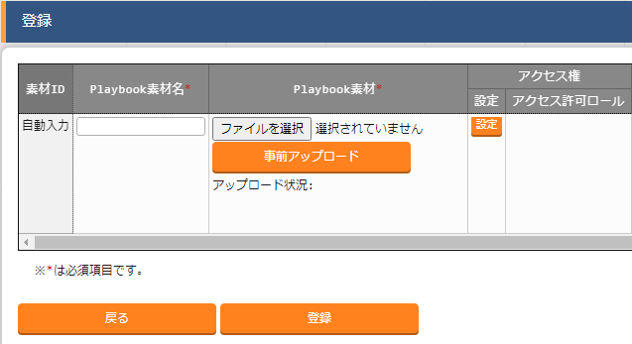
2.3 Movementの設定 (2/3)
Playbookを登録する 作成したPlaybookをITAに登録しましょう。
メニュー：Ansible-Legacy > プレイブック素材集
登録 > 登録開始 を押下する。
［参照］からプレイブックを選択し、「事前アップロード」を行う。
各項目へ下表のように入力し、「登録」を押下する。
プレイブック素材名 | プレイブック素材
set_timezone | 1-set_timezone.yml
add_nameserver | 2-set_nameserver.yml
set_hostname | 3-set_hostname.yml

Slide 15
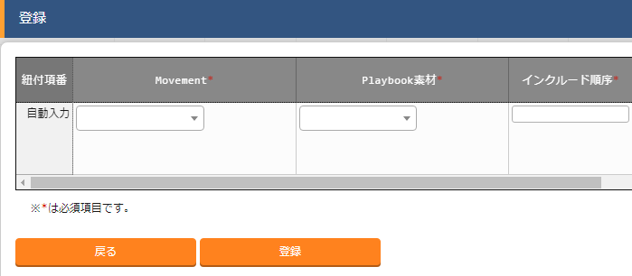
2.3 Movementの設定 (3/3)
MovementにPlaybookを紐付ける 作成したMovementとプレイブック素材を関連付けましょう。 メニュー: Ansible-Legacy > Movement-Playbook紐付
登録 > 登録開始 を押下する。
各項目で下表のように選択または入力し、[登録]を押下する。
関連付け表
Movement | プレイブック素材 | インクルード順序
Set Timezone | set_timezone | 1
Add Nameserver | add_nameserver | 1
Set Hostname | set_hostname | 1

Slide 16
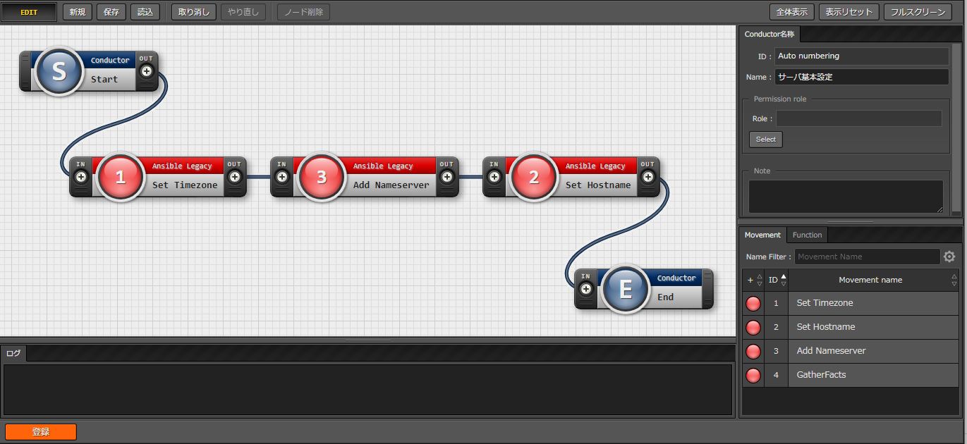
2.4 Conductorの作成
Conductorを作成する 定義したMovementをまとめたConductorを作成しましょう。
メニュー: Conductor > Conductorクラス編集
１
Conductorの名称を入力する。
Conductor名
サーバ基本設定
３
作業順にノード同士を繋ぐ。
Movement | 作業順序
Set Timezone | 1
Add Nameserver | 2
Set Hostname | 3
２
ドラッグ＆ドロップで 必要なMovementを追加する。
４
[登録]を押下する。

Slide 17
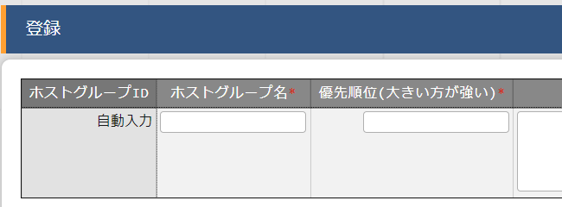
2.5 ホストグループの設定 (1/3)
ホストグループを定義する 始めにホストが所属するホストグループを作成しましょう。 メニュ―：ホストグループ管理 > ホストグループ一覧
登録 > 登録開始 を押下する。
各項目で下表のように選択または入力し、[登録]を押下する。
ホストグループ名 | 優先順位
All_SV | 1
web_SV | 2
db_SV | 3

Slide 18
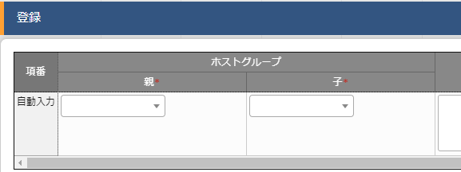
2.5 ホストグループの設定 (2/3)
ホストグループ同士の親子関係を定義する ホストグループ間の親子関係を定義しましょう。 メニュ―：ホストグループ管理 > ホストグループ親子紐付
登録 > 登録開始 を押下する。
各項目で下表のように選択し、[登録]を押下する。
イメージ
ホストグループ 親 | ホストグループ 子
All_SV | db_SV
All_SV | web_SV
All_SV
db_SV
web_SV

Slide 19
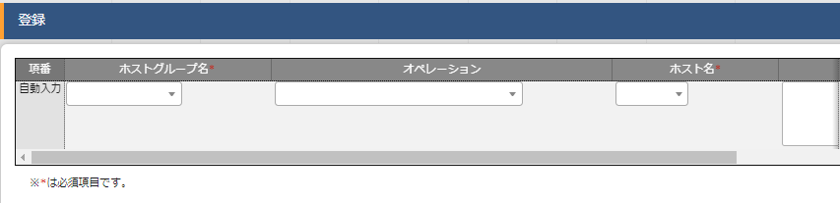
2.5 ホストグループの設定 (3/3)
ホストグループへホストを登録する 作成したホストグループに対して、ターゲットホストを紐付けましょう。 メニュ―：ホストグループ管理 > ホスト紐付管理
登録 > 登録開始 を押下する。
各項目で下表のように選択し、[登録]を押下する。
イメージ
All_SV
ホストグループ名 | オペレーション | ホスト名
db_SV | 基本設定 全台 | dbA
db_SV | 基本設定 全台 | dbB
web_SV | 基本設定 全台 | webA
web_SV | 基本設定 全台 | webB
db_SV
web_SV
dbA
dbB
webA
webB

Slide 20
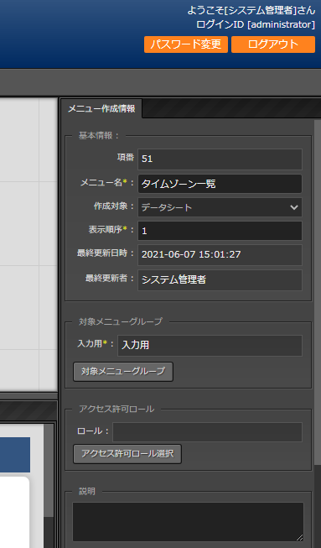
2.6 メニューの管理 (1/6)
データシートを作成する データシートを作成しましょう。 このデータシートに登録した値が、後ほどプルダウン選択の選択肢となります。
メニュー: メニュー作成 > メニュー定義/作成
各項目へ下表のように入力する。
[対象メニューグループ]はデフォルトの「入力用」にしておきます。
項目名 | 入力内容
メニュー名 | タイムゾーン一覧
作成対象 | データシート
表示順序 | 1

Slide 21
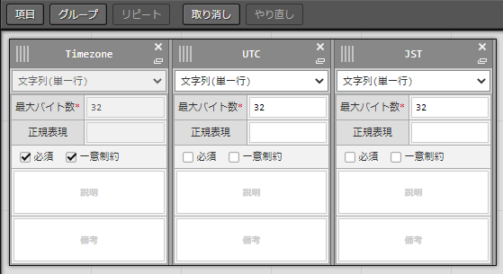
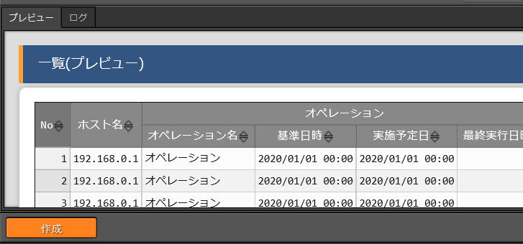
2.6 メニューの管理 (2/6)
データシートの項目名を定義する 前項に続き、シートの項目を定義していきましょう。
③ [項目]を押下し、項目を2つ追加する。
④ 各項目について、下表のように入力する。
⑤ 画面下部の[作成]を押下する。
3
5
4
項目名 | 入力方式 | 最大バイト数 | 必須 | 一意制約
Timezone | 文字列(単一行) | 32 | ✓ | ✓
UTC | 文字列(単一行) | 32 | - | -
JST | 文字列(単一行) | 32 | - | -

Slide 22
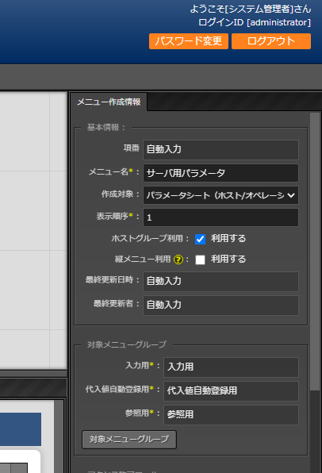
2.6 メニューの管理 (3/6)
ホストグループ利用有りのメニューを作成する ホストグループ用のパラメータシートを作成し、 ホストグループに適用するパラメータを管理しましょう。
メニュー: メニュー作成 > メニュー定義/作成
「基本情報」各項目へ下表のように入力する。
[対象メニューグループ]はデフォルトの「入力用」「代入値自動登録用」「参照用」にしておきます。
項目名 | 入力内容
メニュー名 | サーバ用パラメータ
作成対象 | パラメータシート (ホスト/オペレーションあり)
表示順序 | 1
ホストグループ利用 | ✓

Slide 23
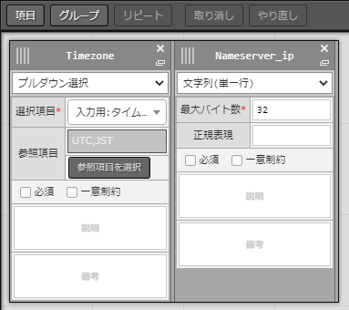
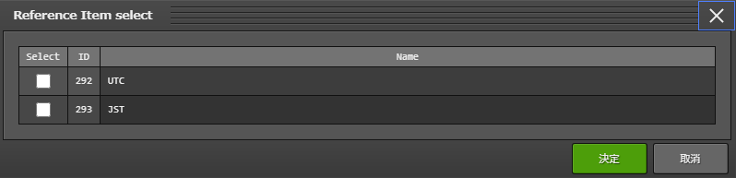
2.6 メニューの管理 (4/6)
パラメータシートの項目名を定義する 前項に続き、シートの項目を定義していきましょう。
③ [項目]を押下し、新しい項目を追加する。
④ 各項目について、下表のように入力する。
⑤ 画面下部の[作成]を押下する。
3
5
4
項目名 | 入力方式 | 選択項目 | 参照項目
Timezone | プルダウン選択 | 入力用:タイムゾーン一覧:パラメータ/Timezone | UTC、JST
項目名 | 入力方式 | 最大バイト数
Nameserver_ip | 文字列(単一行) | 32

Slide 24
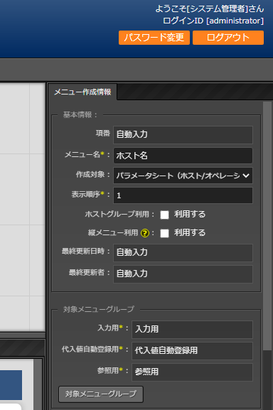
2.6 メニューの管理 (5/6)
ホストグループ利用無しのメニューを作成する ホスト用のパラメータシートを作成し、 ターゲットホストに適用するパラメータを管理しましょう。
メニュー: メニュー作成 > メニュー定義/作成
「基本情報」各項目へ下表のように入力する。
[対象メニューグループ]はデフォルトの「入力用」「代入値自動登録用」「参照用」にしておきます。
項目名 | 入力内容
メニュー名 | ホスト名
作成対象 | パラメータシート (ホスト/オペレーションあり)
表示順序 | 1

Slide 25
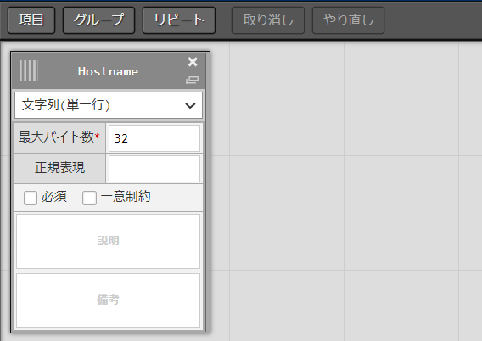
2.6 メニューの管理 (6/6)
パラメータシートの項目名を定義する 前項に続き、シートの項目を定義していきましょう。
③ [項目]を押下し、新しい項目を追加する。
④ 各項目について、下表のように入力する。
⑤ 画面下部の[作成]を押下する。
3
5
5
4
項目名 | 入力方式 | 最大バイト数
Hostname | 文字列(単一行) | 32

Slide 26
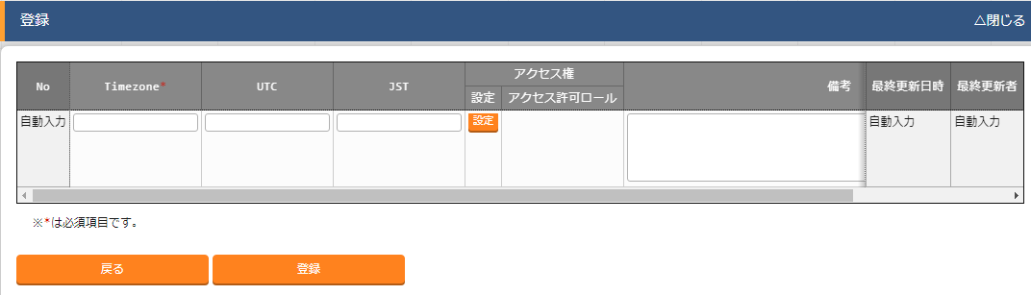
2.7 データ登録 (1/3)
データシートにデータを登録する データシートとパラメータシートが作成されました。 作成したメニューに移動し、データを入力していきましょう。
メニュー: 入力用> タイムゾーン一覧
登録 > 登録開始 を押下する。
各項目で下表のように選択または入力し、[登録]を押下する。
Timezone | UTC | JST
Asia/Tokyo | +9 | 0
America/New_York | -4 | -13

Slide 27
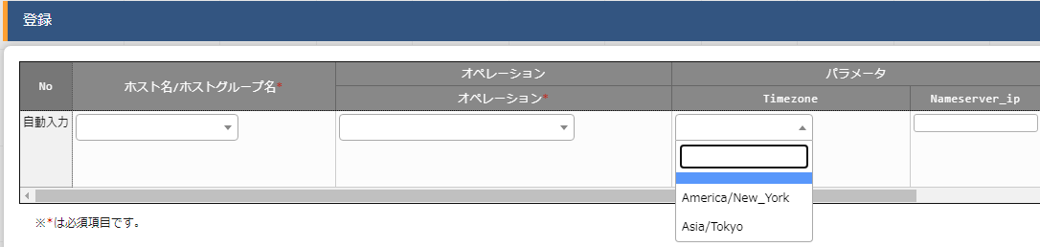
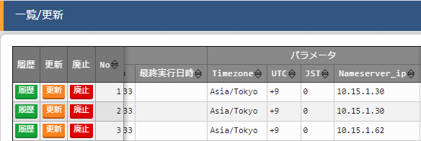
2.7 データ登録 (2/3)
パラメータシートにデータを登録する ホストグループ利用有りのメニューに、データを入力していきましょう。
メニュー: 入力用> サーバ用パラメータ
登録 > 登録開始 を押下する。
各項目で下表のように選択または入力し、[登録]を押下する。
登録後、参照項目の
UTCとJSTが確認できます。
Point
前項でデータシートに入力した内容から 選択できます。
ホスト名/ホストグループ名 | オペレーション | Timezone | Nameserver_ip
[HG]All_SV | 基本設定 全台 | Asia/Tokyo | 10.15.1.30
[HG]db_SV | 基本設定 全台 | Asia/Tokyo | 10.15.1.30
[HG]web_SV | 基本設定 全台 | Asia/Tokyo | 10.15.1.62

Slide 28
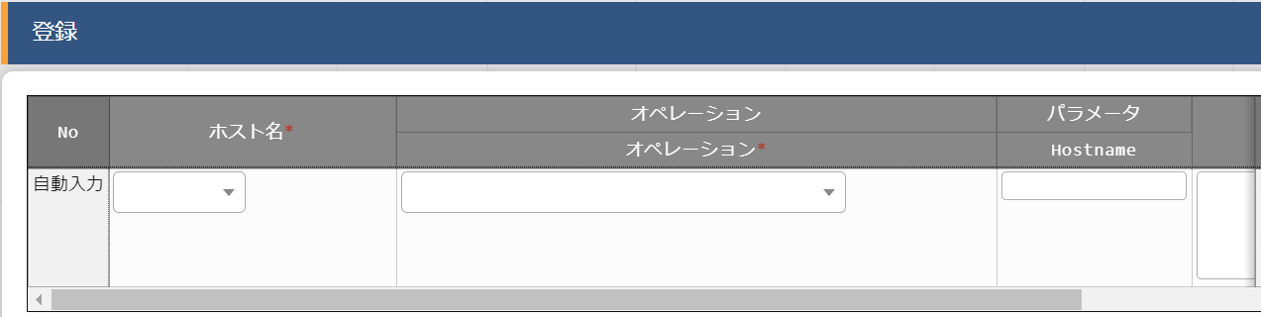
2.7 データ登録 (3/3)
パラメータシートにデータを登録する ホストグループ利用無しのメニューに、データを入力していきましょう。
メニュー:メニュー: 入力用> ホスト名
登録 > 登録開始 を押下する。
各項目で下表のように選択または入力し、[登録]を押下する。
ホスト名 | オペレーション | Hostname
dbA | 基本設定 全台 | dbA
dbB | 基本設定 全台 | dbB
webA | 基本設定 全台 | webA
webB | 基本設定 全台 | webB

Slide 29
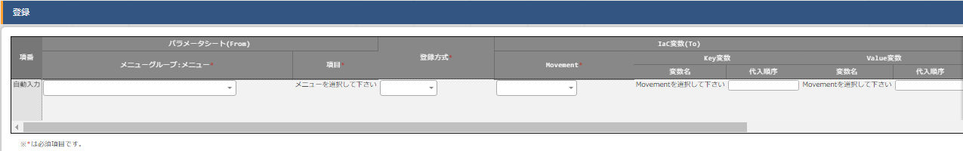
2.8 代入値自動登録設定
代入値自動登録設定を行う データシートとパラメータシートの入力が終わったところで、 各項目と変数を関連付けていきましょう。
メニュー: Ansible-Legacy > 代入値自動登録設定
登録 > 登録開始 を押下する。
各項目で下表のように選択または入力し、[登録]を押下する。
パラメータシート（From） メニュー | パラメータシート（From） 項目 | 登録方式 | IaC変数（To） Movement | IaC変数（To） Value変数 変数名
サーバ用パラメータ | Timezone | Value型 | Set Timezone | VAR_locale_timezone
サーバ用パラメータ | Nameserver_ip | Value型 | Add Nameserver | VAR_nameserver_ip
ホスト名 | Hostname | Value型 | Set Hostname | VAR_hostname

Slide 30

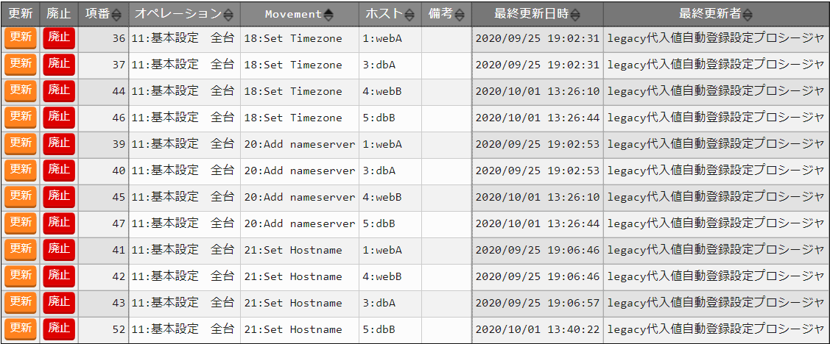





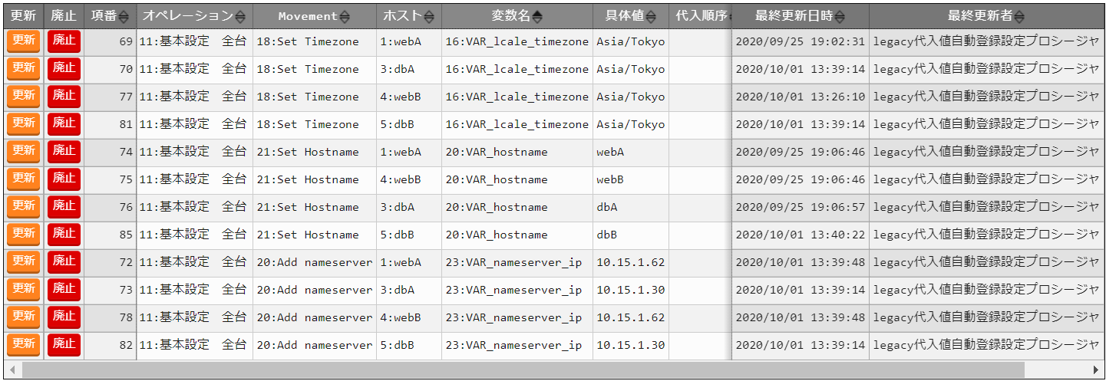
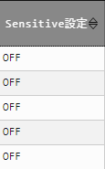
2.9 代入値・作業対象ホストの確認
代入値と作業対象ホストを確認する 代入値自動登録により指定された値と対象ホストを確認しましょう。
メニュー: Ansible-Legacy >作業対象ホスト/代入値管理
[フィルタ]を押下する
「legacy代入値自動登録設定プロシージャ」によって正しい値が指定されていることを確認する。
作業対象ホスト
代入値管理

Slide 31
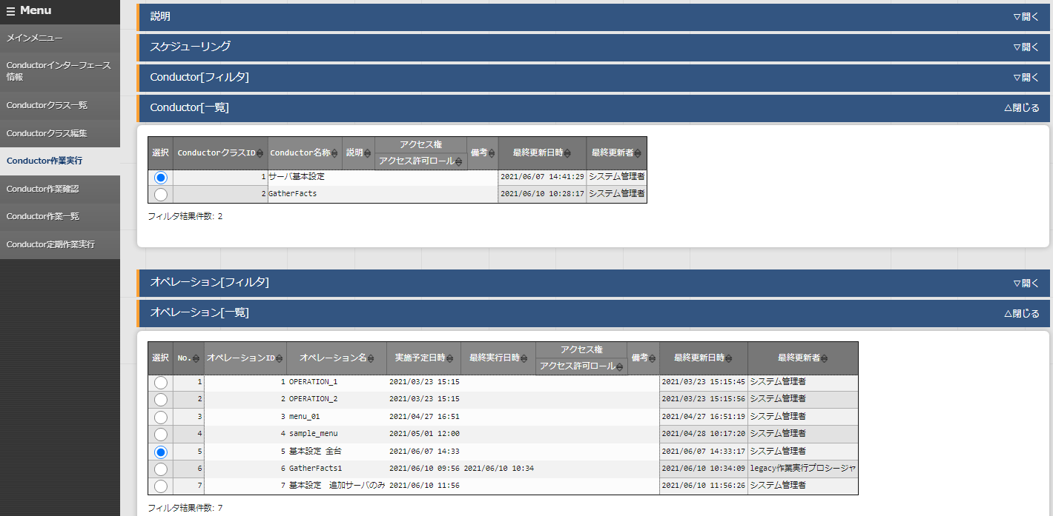
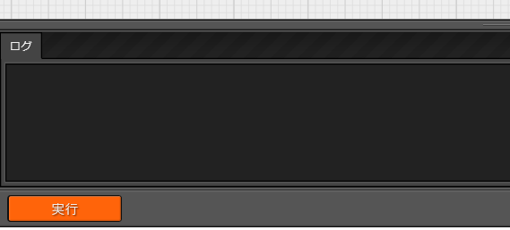
2.10 Conductorの実行 (1/2)
Conductorを実行する 前項までの操作で、Conductorの作成と代入値の登録が終了しました。 最後にConductorを実行し、結果を対象ホストで確認してください。
メニュー： Conductor > Conductor作業実行
Conductor一覧から 「サーバ基本設定」を選択する。
１
オペレーション 「基本設定 全台」を選択する。
２
画面下部より、[実行]を押下する。
Tips
実行後、自動で【Conductor
作業確認】へ画面遷移します。
3

Slide 32
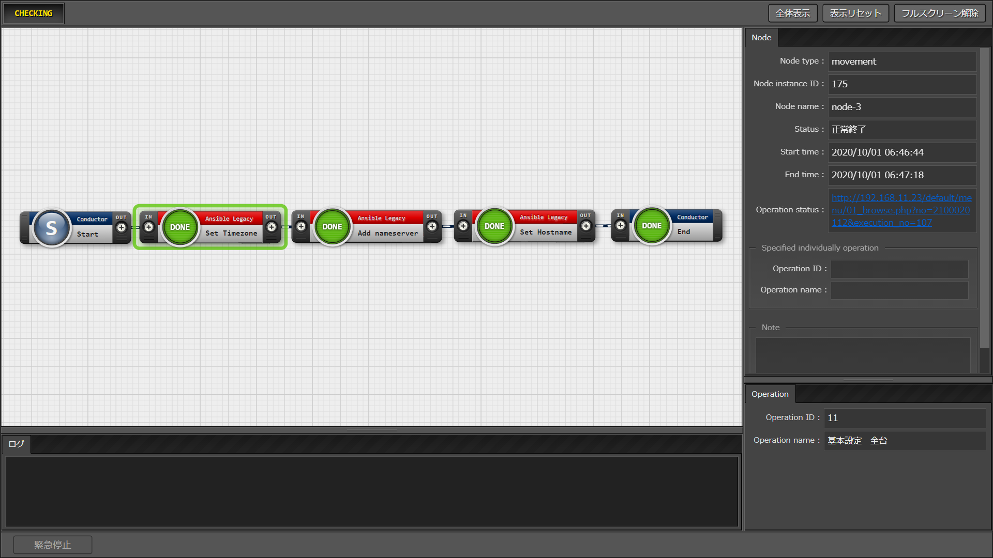

2.10 Conductorの実行 (2/2)
Conductorの実行結果を確認する 作業確認画面では、全体およびノードごとの実行結果を確認できます。 投入したMovementを選択すると、詳細結果へのリンクを表示できます。「DONE」「ERROR」などの丸い部分を押下しても詳細結果へリンクできます。
メニュー： Conductor > Conductor作業確認
２
リンクや作業の情報が 表示される。
確認したいノードを選択する。
１

Slide 33
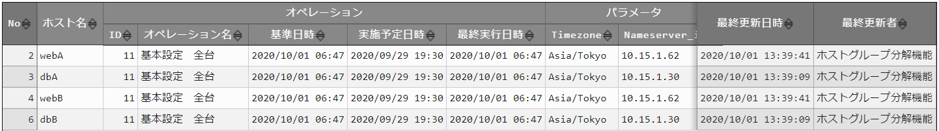

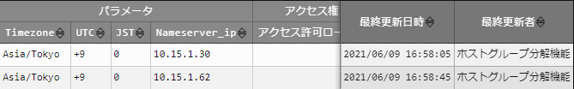
2.11 参照用パラメータシートの確認
参照用パラメータシートの内容を確認する 前項までの操作により、設定したパラメータをターゲットホストに適用できました。 最後に参照用パラメータシートを確認し、実行日時などが記録されたことを確認しましょう。
メニュー：参照用 > サーバ用パラメータ
[フィルタ]を押下する。
「基準日時」や「最終実行日時」が更新されていることを確認する。

Slide 34
3. 実習 シナリオ②

Slide 35
シナリオ② 全体図
以下の図の流れで作業していきます。
3.1
ターゲットサーバ群
CentOS 7
ITA
Ansible
オペレーション
Ansible-Legacy
3.2
機器一覧
ホストグループ
Conductor
S
3.5
データシート
Timezone | UTC | JST
xxxxxx | xxx | xxx
Playbook
Playbook
Movement
Playbook
作業
実行
変数
Movement
パラメータシート（ホストグループ利用有り）
ホストグループ名 | オペレーション | Timezone | Nameserver_ip
xxxxxx | xxxxxx | xxxxxx | xxxxxx
3.3
(1/2)
Movement
3.4
E
パラメータシート（ホストグループ利用無し）
ホスト名 | オペレーション | Hostname | -
xxxxxx | xxxxxx | xxxxxx | -
3.3
(2/2)

Slide 36
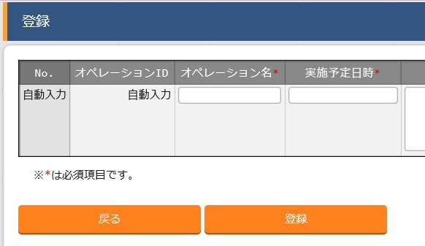
3.1 オペレーションの登録
オペレーションを新規登録する 追加のオペレーションを作成しましょう。
メニュー：基本コンソール > 投入オペレーション一覧
登録 > 登録開始 を押下する。
各項目へ下表のように入力し、[登録]を押下する。
オペレーション名 | 実施予定日時
基本設定 追加サーバのみ | (任意でご入力下さい)
※ 「実施予定日時」は管理用の項目です。自動的に処理が実行されるわけではありません。

Slide 37
3.2 ホストグループへのホスト追加
ホストグループへホストを登録する 追加のホストをホストグループに登録しましょう。 メニュ―：ホストグループ管理 > ホスト紐付管理
【新規登録】登録 > 登録開始 を押下する。
各項目で下表のように選択し、[登録]を押下する。
イメージ
All_SV
db_SV
web_SV
ホストグループ名 | オペレーション | ホスト名
web_SV | 基本設定 追加サーバのみ | webC
Point
ホストグループ「web_SV」はオペレーション「基本設定
全台」でも使用しましたが、今回追加する分はオペレーシ
ョン「基本設定 追加サーバのみ」とするので、作業実行
時はwebCだけが作業対象となります。
dbA
dbB
webA
webB
webC

Slide 38
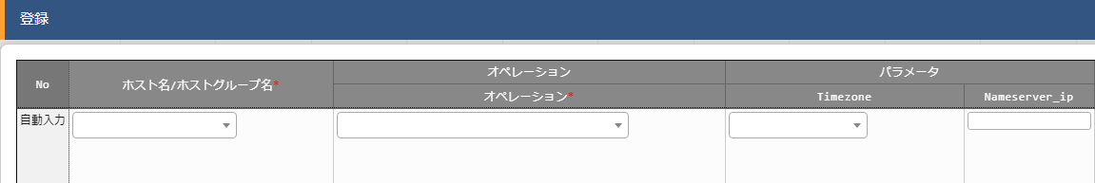
3.3 データ登録 (1/2)
パラメータシートにデータを登録する シナリオ①で作成したメニューに移動し、データを入力していきましょう。
メニュー: 入力用> サーバ用パラメータ
登録 > 登録開始 を押下する。
各項目で下表のように選択または入力し、[登録]を押下する。
ホスト名/ホストグループ名 | オペレーション | Timezone | Nameserver_ip
[HG]web_SV | 基本設定 追加サーバのみ | Asia/Tokyo | 10.15.1.62

Slide 39
3.3 データ登録 (2/2)
パラメータシートにデータを登録する 追加するホスト名のデータを登録しましょう。
メニュー: 入力用> ホスト名
登録 > 登録開始 を押下する。
各項目で下表のように選択または入力し、[登録]を押下する。
ホスト名 | オペレーション | Hostname
webC | 基本設定 追加サーバのみ | webC

Slide 40
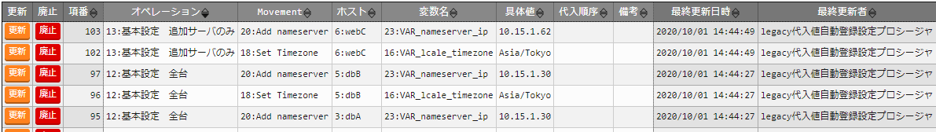
3.4 代入値・作業対象ホストの確認
代入値と作業対象ホストを確認する 代入値自動登録により指定された値と対象ホストを確認しましょう。
メニュー: Ansible-Legacy > 作業対象ホスト/代入値管理
[フィルタ]を押下する
「legacy代入値自動登録設定プロシージャ」によって「webC」のデータだけが追加されていることを確認する。
作業対象ホスト
代入値管理

Slide 41
3.5 Conductorの実行
Conductorを実行する 再度Conductorを実行し、 作業がホスト「webC」にだけ反映されたことを確認してください。
メニュー： Conductor > Conductor作業実行
Conductor一覧から 「サーバ基本設定」を選択する。
１
オペレーション 「基本設定 追加サーバのみ」を選択する。
２
Tips
実行後に【Conductor作業確認】 へ画面遷移します。 結果の確認画面については、先ほどの
こちらのスライドを参照してください
画面下部より、[実行]を押下する。
3

